Slide 1

بررسی ارتباط فرهنگ(فردگرایی/جمع گرایی) با استرس و دلبستگی مراقبین جانبازان
هادی مرادی ، علی بهلولی ، پارمیدا خانی
درس داده کاوی | 00-99

Slide 2
مقدمه
● استرس، از مهم ترین ویرانی های جنگ
● تاثیر سبک دلبستگی بر آرامش
● تاثیر فرهنگ بر استرس و دلبستگی
● فردگرایی و جمع گرایی، یکی از الگو های فرهنگی
● مشاهده افزایش استرس و کاهش دلبستگی در بین جانبازان و مراقبین آنها

Slide 3
سطوح مختلف دلبستگی
3
2
1
دوسوگرا
نا ایمن
ایمن
با صمیمیت عاطفی، اشتغال ذهنی دارند و ترس از طرد شدن توسط دیگران را دارند
با صمیمیت و وابستگی عاطفی، راحت نیستند و سعی در فاصله گرفتن با دیگران دارند
افراد با صمیمیت و وابستگی عاطفی احساس راحتی می­کنند و به روابط با دیگران احساس راحتی دارند

Slide 4
فرهنگ ها
جمع گرا
اهداف گروهی در مقابل اهداف فردی اولویت دارند، هنجارها و ارزش­ها از طریق گروه مرجع تعیین می‌شوند، رضایت گروه و اکثریت اهمیت دارد، دوستی‌ها و رفاقت­ها از عمق و استحکام بیشتری برخوردار است
فرد گرا
علایق و نیازها و اهداف فردی ترجیح داده می‌شوند، ارزشها و هنجارها مبنای فردی دارند، کسب لذت فردی در اولویت است، دوستی‌ها رنگ کمتری داشته و رفاقت­ها و وفاداری به گروه و شخص دیگر کمتر است

Slide 5
1
جمع آوری دادگان

Slide 6
جمع آوری داده از طریق آشنایان مراجعه به دانشکده روان شناسی پایان نامه دکتر محمود مرادی

Slide 7
2
معرفی دادگان

Slide 8
362 رکورد / 10 ویژگی
تحصیلات
جنسیت
شغل
درآمد
سن
04
05
03
02
01
10
09
08
07
06
فرهنگ
دلبستگی
میزان استرس
وضعیت تاهل
نسبت

Slide 9
 | 5 | 4 | 3 | 2 | 1
سوالات پرسشنامه دلبستگی بزرگسالی | خیلی زیاد | زیاد | متوسط | کم | خیلی کم
1- نمی­توانم دوست صمیمی­ ای پیدا کنم .
2- نمی­توانم به گفته­های دیگران اعتماد کنم
3- از اینکه با دیگران زیاد دوستی برقرار کنم می­ترسم
4- از اینکه دیگران زیاد به من نزدیک شوند می­ترسم
5- وقتی که نیاز دارم با دیگران ارتباط برقرار کنم نمی­توانم آنها را پیدا کنم(غیر قابل دسترس)
6- از اینکه با دیگران صمیمی شوم خوشحال می­شوم
7- وقتی که نیاز دارم با دیگران ارتباط برقرار کنم می­توانم آنها را پیدا کنم(قابل دسترس)
8- از اینکه دیگران با من دوست نشوند نگران نیستم
9- به آسانی با دیگران دوست می­شوم
10- از اینکه دیگران با من صمیمی باشند خوشحال می­شوم
11- از توانایی خود برای صمیمی شدن با دیگران اطمینان دارم
12- از اینکه نزدیکان و دیگران مرا دوست ندارند نگران هستم
13- من رابطه صمیمی با دیگران را دوست دارم ولی دیگران این رابطه را دوست ندارند
14- از اینکه دوستان و دیگران دوست ندارند با من باشند نگران هستم
15- آرزو دارم با فرد دیگری دوست شوم
پرسشنامه برای تعیین سطح دلبستگی و استرس

Slide 10
هدف
در صورت داشتن کدام نوع از فرهنگ، استرس کمتری به مراقبین وارد می­شود و دلبستگی ایمن­تری خواهند داشت؟

Slide 11
3
پیش پردازش ها

Slide 12
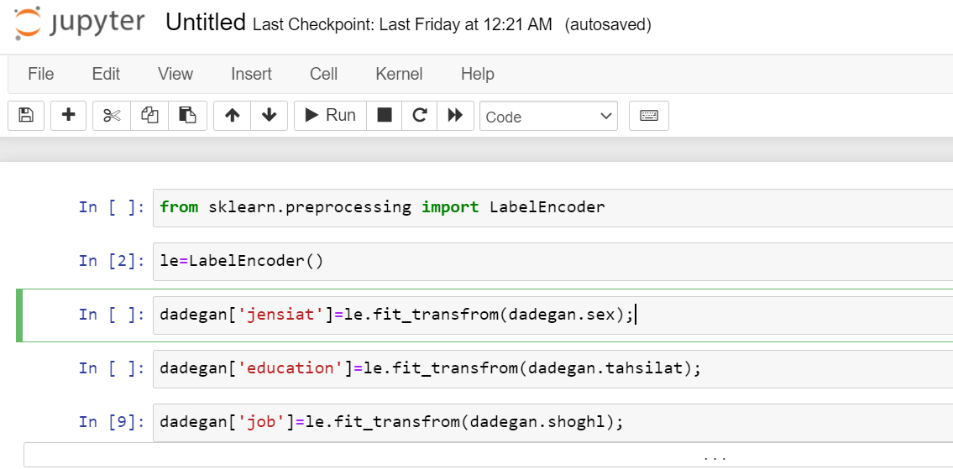
● Handling missing values
● Converting nominal data to numerical data

Slide 13
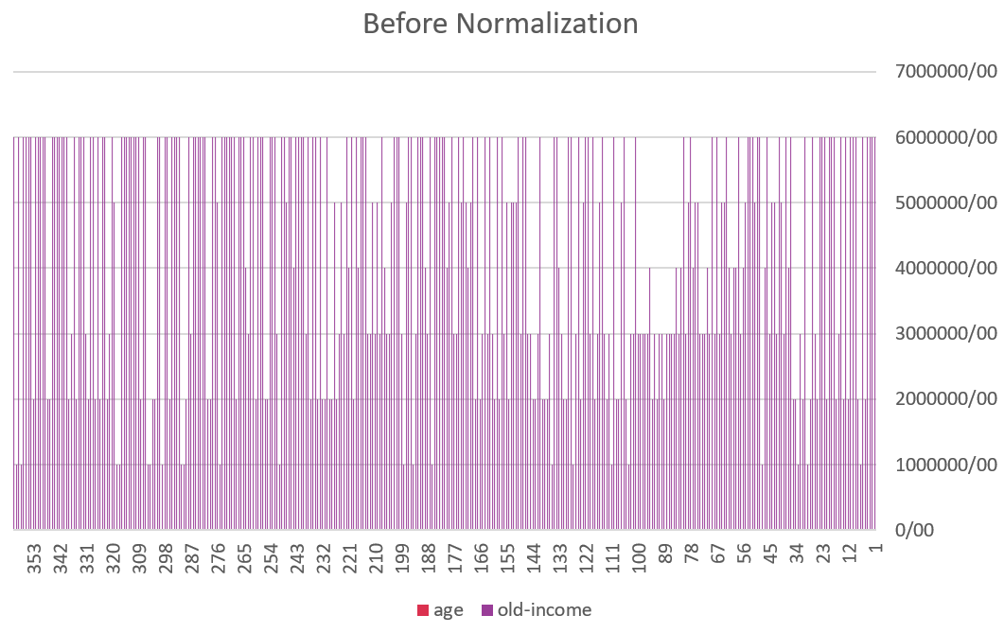
Normalize data with z-score technique

Slide 14
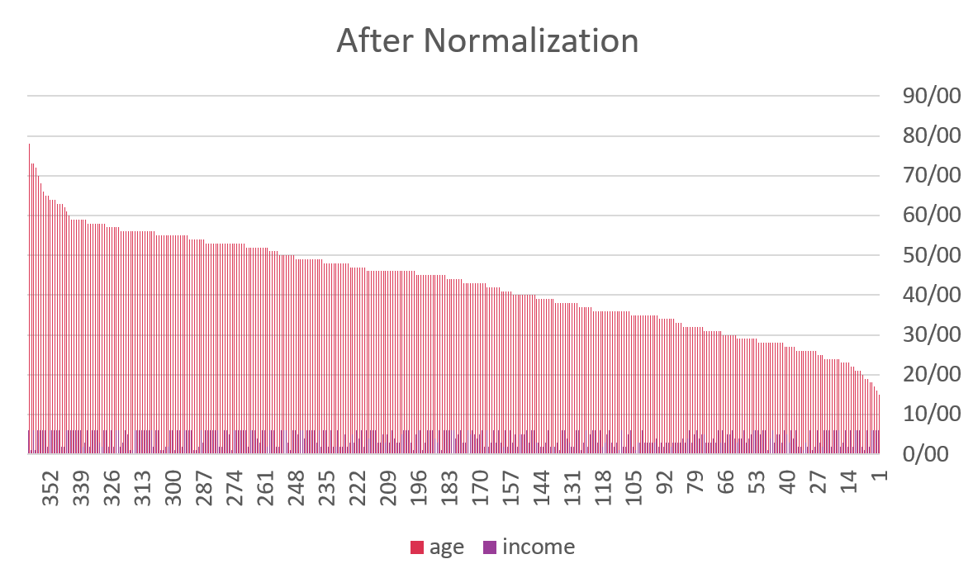

Slide 15
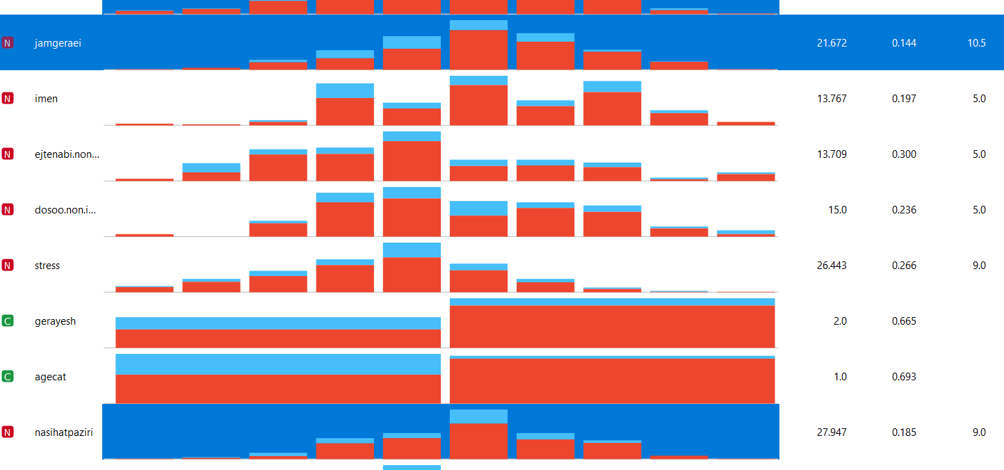
Correlation
تشابه نمودارهای دو ویژگی "نصیحت پذیری" و "جمع گرایی"

Slide 16
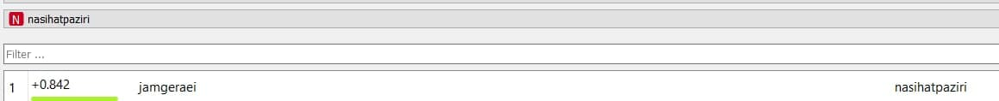
حذف برخی ویژگی ها با correlation
حذف رقابت جویی
حذف نصیحت پذیری

Slide 17
4
پردازش ها

Slide 18
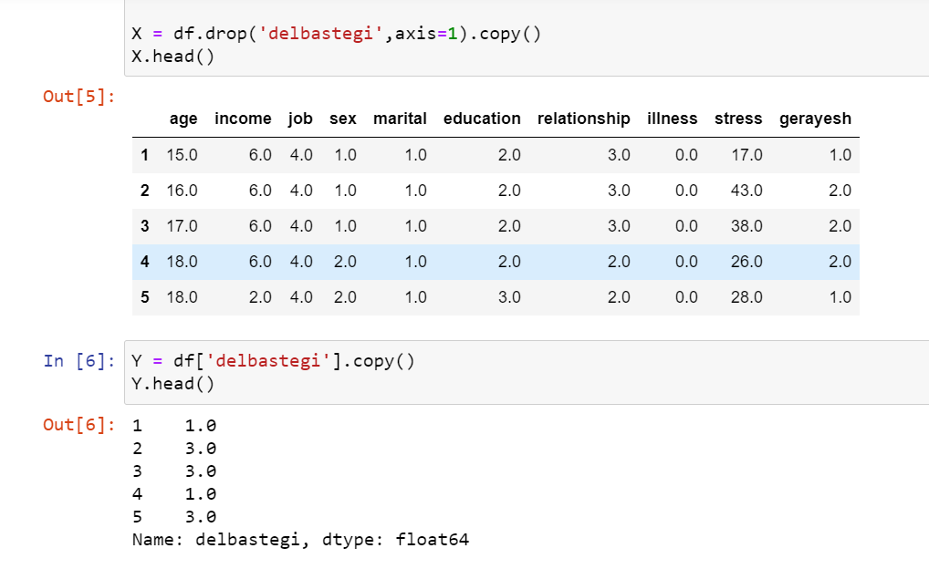
دسته بندی داده ها با روش Decision Tree

Slide 19
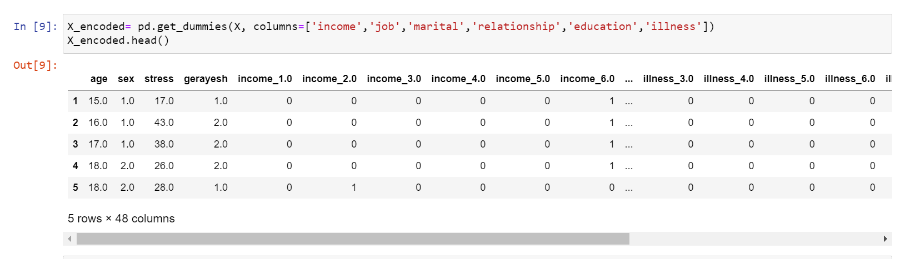
One-Hot Encoding

Slide 20
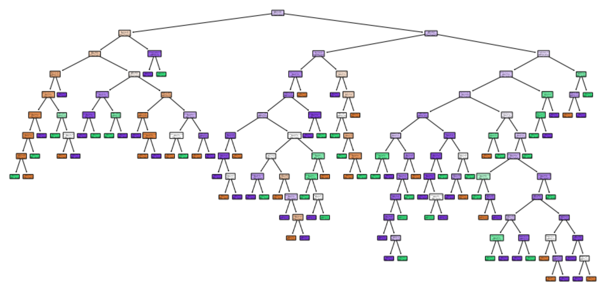
Decision Tree Before Pruning

Slide 21
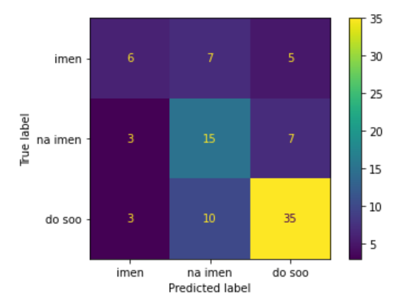
Confusion Matrix Before Pruning

Slide 22
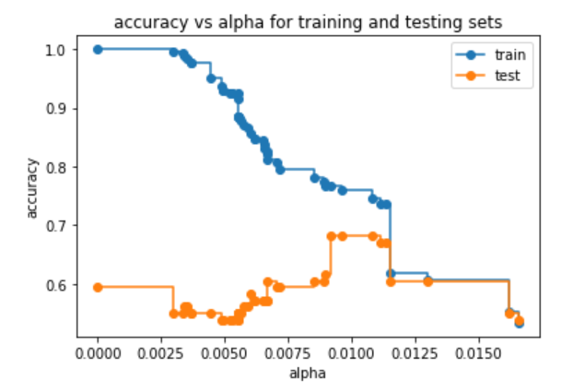
Cost Complexity Pruning
یافتن بهترین آلفا

Slide 23
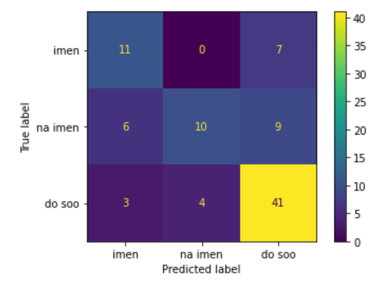
Confusion Matrix After Pruning

Slide 24
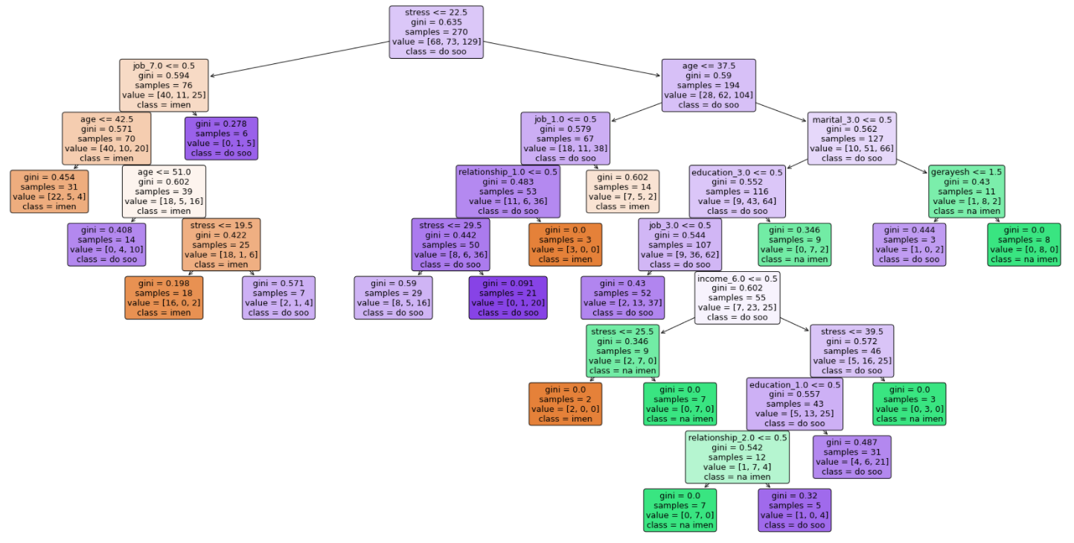
Decision Tree After Pruning

Slide 25
تحلیل درخت هرس شده
افرادی که استرس بیشتر از 22 دارند و سن شان کمتر از 38 است و کارمند نیستند و همسر ندارند به احتمال زیاد دلبستگی دوسوگرا دارند.
افرادی که استرس کمتر از 20 دارند و شغلی غیر از آزاد دارند و سن شان از 51 بیشتر است به احتمال زیاد دلبستگی ایمن دارند.
افرادی که استرس بیشتر از 22 دارند و سن شان از 37 بیشتر است و همسر خود را از دست نداده اند و گرایششان جمع گرایی است به احتمال زیاد دلبستگی ناایمن دارند.

Slide 26
ممنون از توجه شما

